Slide 1

第2讲
力的合成与分解

Slide 2


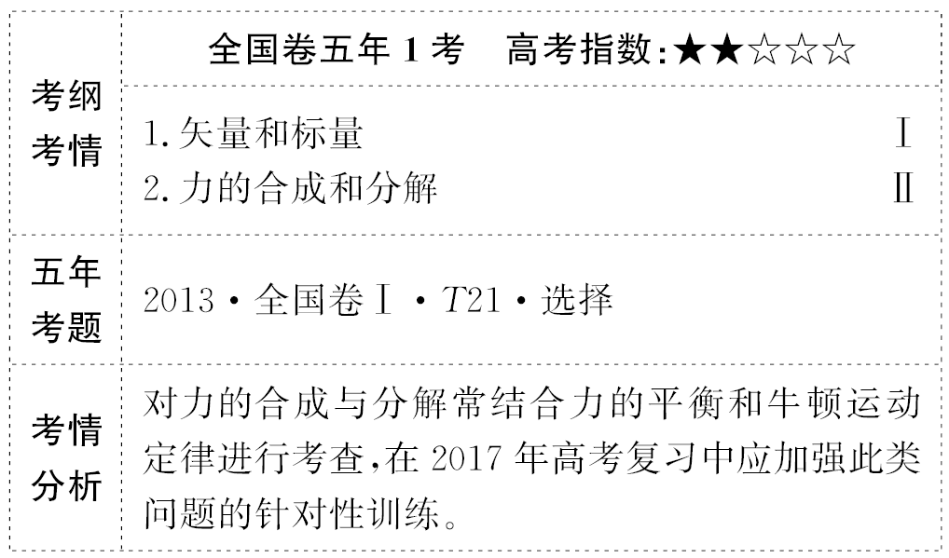

Slide 3
【主干回顾】教材梳理 固知识根基
知识点1 力的合成
1.合力与分力：
(1)定义：如果几个力共同作用产生的效果与一个力
的作用效果相同,这一个力就叫作那几个力的_____,
那几个力叫作这一个力的_____。
(2)关系：合力与分力是_________关系。
合力
分力
等效替代

Slide 4
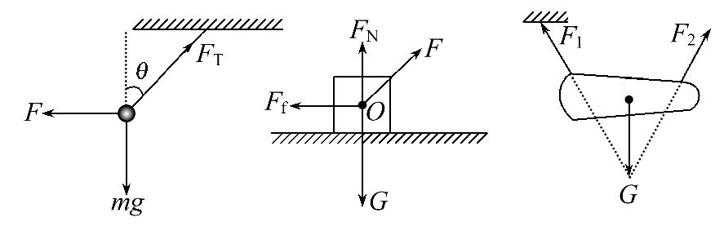
2.共点力：作用在一个物体上,作用线或作用线的
_______交于一点的几个力。如图所示均是共点力。
延长线

Slide 5
3.力的合成：
(1)定义：求几个力的_____的过程。
(2)运算法则。
①平行四边形定则：求两个互成角度的分力的合力,
可以用表示这两个力的线段为_____作平行四边形,
这两个邻边之间的_______就表示合力的大小和方向。
合力
邻边
对角线

Slide 6
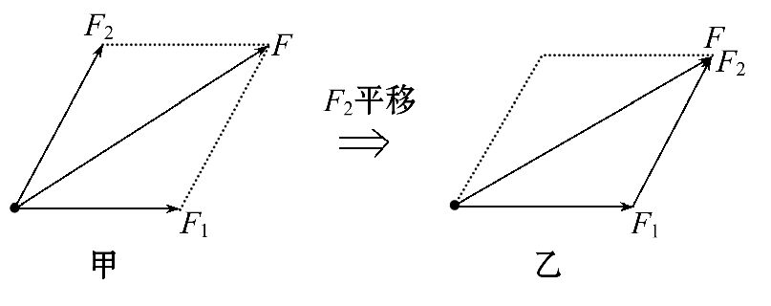
如图甲,F₁、F₂为分力,F为合力。
②三角形定则：把两个矢量的首尾顺次连接起来,第
一个矢量的首到第二个矢量的尾的_________为合矢量。如图乙,F₁、F₂为分力,F为合力。
有向线段

Slide 7
知识点2 力的分解
1.定义：求一个力的_____的过程。力的分解是
_________的逆运算。
2.遵循的原则：
(1)___________定则。
(2)三角形定则。
分力
力的合成
平行四边形

Slide 8
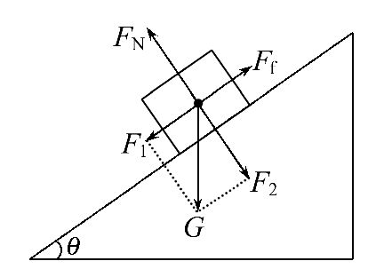
3.分解方法：
(1)力的效果分解法。如图所示,物体的重力G的两个作用效果,一是使物体沿斜面下滑,二是使物体压紧斜面,这两个分力与合力间遵循平行四边形定则,其大小分别为F₁=Gsinθ、F₂=Gcosθ。
(2)正交分解法。

Slide 9
知识点3 矢量和标量
1.矢量：既有大小又有_____的物理量,叠加时遵循
___________定则,如速度、力等。
2.标量：只有大小没有_____的物理量,求和时按
_____法则相加,如路程、动能等。
方向
平行四边形
方向
算术

Slide 10
【思维诊断】静心思考 除思维误区
(1)两个力的合力一定大于任一个分力。( )
(2)合力和分力是等效替代的关系。( )
(3)根据平行四边形定则进行力的合成时,平行四边形中的对角线就是合力。( )

Slide 11
(4)两个分力大小一定,夹角越大,合力越大。( )
(5)8N的力能够分解成5 N和3 N的两个分力。( )
(6)力的分解必须按作用效果进行分解。( )
(7)位移、速度、加速度、力和时间都是矢量。( )

Slide 12
提示：(1)×。两个力的合力与分力的大小之间没有必然的关系,合力可以大于分力,可以等于分力,也可以小于分力。
(2)√。合力的作用效果与分力的作用效果相同,合力与分力可以等效替代。
(3)×。在平行四边形中,两个分力之间所夹的对角线才是合力。

Slide 13
(4)×。两个分力大小一定,夹角越大,合力越小。
(5)√。力的分解是任意的,只要分力的共同作用效果与合力的作用效果相同即可,故8N的力能够分解成5 N和3 N的两个分力。
(6)×。力的分解是任意的,一般按效果分解,也可以正交分解。

Slide 14
(7)×。矢量既有大小,又有方向,标量只有大小,没有方向。位移、速度、加速度、力是既有大小又有方向的物理量,是矢量,时间是只有大小没有方向的物理量,是标量。

Slide 15
【小题快练】基础小题测基本能力
1.(合力与分力的关系)两个共点力F₁与F₂的合力大小为6N,则F₁与F₂的大小可能是( )
A.F₁=2N,F₂=9N B.F₁=4N,F₂=8N
C.F₁=1N,F₂=8N D.F₁=2N,F₂=1N
【解析】选B。由于合力与分力的大小关系为：
|F₁-F₂|≤F_{合}≤F₁+F₂,可判断B正确。

Slide 16
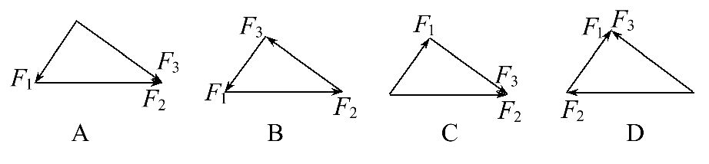
2.(力的合成)如图所示,F₁、F₂、F₃恰好构成封闭的直角三角形,这三个力的合力最小的是( )
【解析】选B。由矢量合成法则可知A图的合力为2F₃,B图的合力为0,C图的合力为2F₂,D图的合力为2F₃,故这三个力的合力最小的为B图。

Slide 17
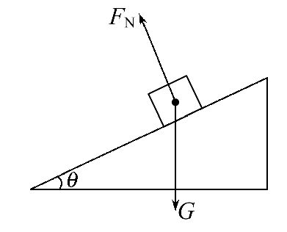
3.(多选)(力的分解)如图所示,物体放在固定光滑斜面上,所受重力为G,斜面支持力为F_{N},设使物体沿斜面下滑的力是F₁,则下列说法中正确的是( )
A.G可以分解为F₁和对斜面的压力F₂
B.F₁是G沿斜面向下的分力
C.F₁是F_{N}和G的合力
D.物体受到G、F₁、对斜面的压力F₂、F_{N}的作用

Slide 18
【解析】选B、C。重力G可分解为使物体沿斜面下滑的力F₁和垂直于斜面使物体紧压斜面的力F₂,F₂不是(物体)对斜面的压力,选项B正确,A错误;因F₁和F₂是G的两个分力,F₁、F₂与G是等效替代关系,不同时出现,不重复考虑,选项D错;物体放在光滑斜面上只受到重力G和支持力F_{N}两个力的作用。因为在垂直于斜面方向上,F₂与F_{N}平衡,故F₁可以说是F_{N}和G的合力(可以依据平行四边形定则作出),选项C正确。

Slide 19
4.(矢量和标量)下列各组物理量中全部是矢量的
是( )
A.位移、速度、加速度、力
B.位移、长度、速度、电流
C.力、位移、速率、加速度
D.速度、加速度、力、电流

Slide 20
【解析】选A。根据矢量和标量的定义,可知位移、速度、加速度、力为矢量,长度、电流、速率为标量,故A正确。

Slide 21
考点1 共点力的合成
1.合力的大小范围：
(1)两个共点力的合成：|F₁-F₂|≤F_{合}≤F₁+F₂,即两个力大小不变时,其合力随夹角的增大而减小,当两力反向时,合力最小;当两力同向时,合力最大。

Slide 22
(2)三个共点力的合成。
①最大值：三个力共线且同向时,其合力最大,为F₁+F₂+F₃。
②最小值：任取两个力,求出其合力的范围,如果第三个力在这个范围之内,则三个力的合力的最小值为零,如果第三个力不在这个范围内,则合力的最小值为最大的一个力减去另外两个较小的力的大小之和。

Slide 23
2.共点力合成的方法：
(1)作图法。
(2)计算法。

Slide 24
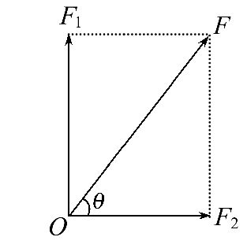
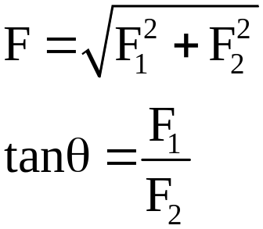
3.几种特殊情况的共点力的合成：
类 型 | 作 图 | 合力的计算
①互相垂直

Slide 25
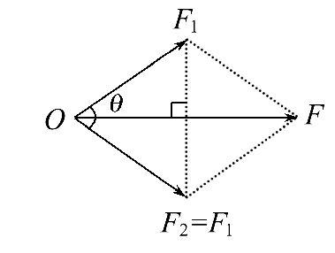
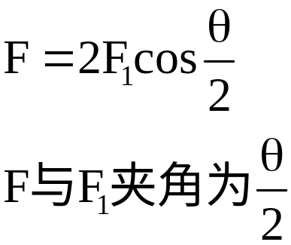
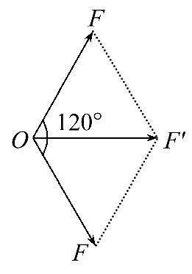
类 型 | 作 图 | 合力的计算
②两力等大,夹角θ
③两力等大且夹角120° |  | 合力与分力等大

Slide 26
【特别提醒】
(1)力的大小和方向一定时,其合力也一定。
(2)作图法求合力,需严格用同一标度作出力的图示,作出规范的平行四边形。
(3)解析法求合力,只需作出力的示意图,对平行四边形的作图要求也不太严格,重点是利用数学方法求解。

Slide 27
【过关题组】
1.(2016·常州模拟)如图所示,一个“Y”字形弹弓顶部跨度为L,两根相同的橡皮条均匀且弹性良好,其自由长度均为L,在两橡皮条的末端用一块软牛皮(长度不计)做成裹片可将弹丸发射出去。若橡皮条劲度系数为k,发射弹丸时,每根橡皮条的最大长度为2L(弹性限度内),则弹丸被发射瞬间所受的最大弹力为(设橡皮条的弹力满足胡克定律)( )

Slide 28
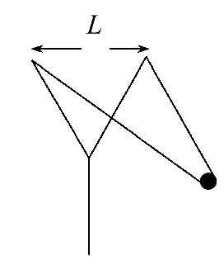
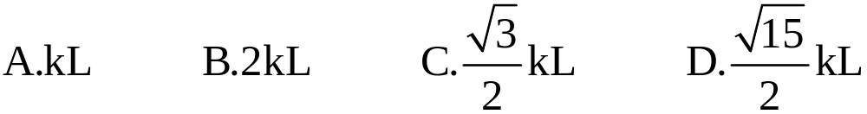

Slide 29
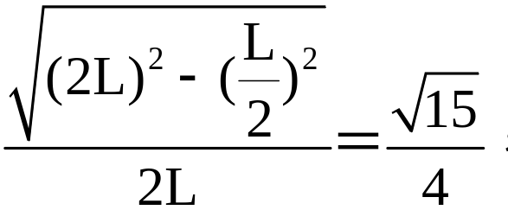
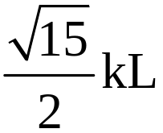
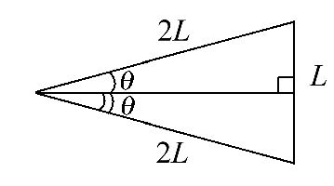
【解析】选D。每根橡皮条的弹力为F＝k(2L-L)，
由几何关系得cosθ＝ 故弹丸受
到的最大弹力为F_{max}＝2Fcosθ＝ ，D正确。

Slide 30
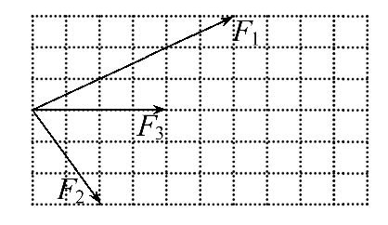
2.一物体受到三个共面共点力F₁、F₂、F₃的作用,三力的矢量关系如图所示(小方格边长相等),则下列说法正确的是( )

Slide 31
A.三力的合力有最大值F₁+F₂+F₃,方向不确定
B.三力的合力有唯一值3F₃,方向与F₃同向
C.三力的合力有唯一值2F₃,方向与F₃同向
D.由题给条件无法求出合力大小
【解析】选B。用作图法先求出F₁和F₂的合力,其大小为2F₃,方向与F₃同向,然后再用F₁和F₂的合力与F₃合成,可得出三个力的合力大小为3F₃,方向沿F₃方向,B正确。

Slide 32
3.(2016·南京模拟)如图所示,一个物体由绕过定滑轮的绳拉着,分别用图中所示的三种情况拉住物体静止不动。在这三种情况下,若绳的张力分别为F_{T1}、F_{T2}、F_{T3},定滑轮对轴心的作用力分别为F_{N1}、F_{N2}、F_{N3},滑轮的摩擦、质量均不计,则( )

Slide 33
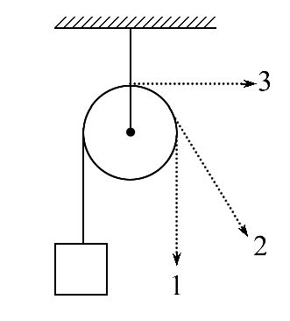
A.F_{T1}=F_{T2}=F_{T3},F_{N1}>F_{N2}>F_{N3}
B.F_{T1}>F_{T2}>F_{T3},F_{N1}=F_{N2}=F_{N3}
C.F_{T1}=F_{T2}=F_{T3},F_{N1}=F_{N2}=F_{N3}
D.F_{T1}<F_{T2}<F_{T3},F_{N1}<F_{N2}<F_{N3}

Slide 34
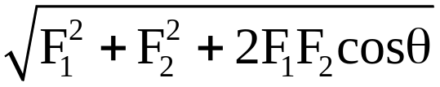
【解析】选A。物体静止时绳的张力等于物体重力的大
小,所以F_{T1}=F_{T2}=F_{T3};用计算法确定F_{N1}、F_{N2}、F_{N3}的大小
关系。已知两个分力的大小,其合力与两分力的夹角
为θ,满足关系式：F= ,θ越小,F越大,所以F_{N1}>F_{N2}>F_{N3},故选项A正确。

Slide 35
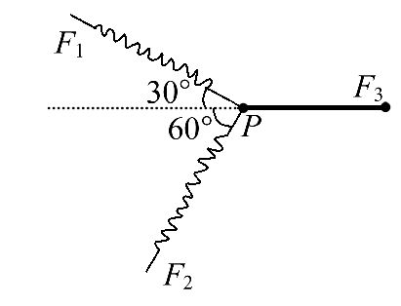
【加固训练】
1.如图所示的水平面上,橡皮绳一端固定,另一端连接两根弹簧,连接点P在F₁、F₂和F₃三个力作用下保持静止,下列判断正确的是( )
A.F₁>F₂>F₃
B.F₃>F₁>F₂
C.F₂>F₃>F₁
D.F₃>F₂>F₁

Slide 36
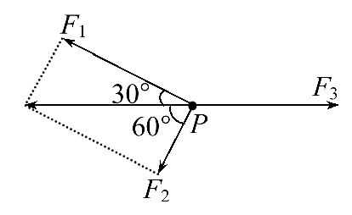
【解析】选B。P点受力如图所示,由于P点静止,所以力F₁和F₂的合力与F₃等大反向,根据几何知识得F₃>F₁>F₂,故B正确,A、C、D错误。

Slide 37
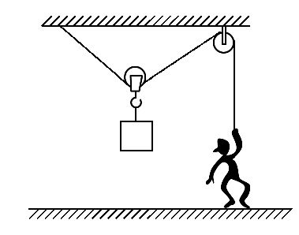
2.(2016·沈阳模拟)如图所示,某同学通过滑轮组将一重物缓慢吊起的过程中,该同学对绳的拉力将(滑轮与绳的重力及摩擦均不计)( )
A.越来越小 B.越来越大
C.先变大后变小 D.先变小后变大

Slide 38
【解析】选B。滑轮处受到三个力作用,重物的重力大小是不变的,绳上的拉力大小是相等的,但夹角不断变大,合力与重物重力等大反向是不变的,所以绳上的拉力越来越大,B正确。

Slide 39



考点2 力的分解
1.按力的效果分解：
(1)根据力的实际作用效果 两个实际分力的方向。
(2)再根据两个实际分力方向 平行四边形。
(3)最后由三角形知识 两分力的大小。

Slide 40
2.正交分解法：
(1)定义：将已知力按互相垂直的两个方向进行分解的方法。
(2)建立坐标轴的原则：一般选共点力的作用点为原点,在静力学中,以少分解力和容易分解力为原则(即尽量多的力在坐标轴上);在动力学中,以加速度方向和垂直加速度方向为坐标轴建立坐标系。

Slide 41
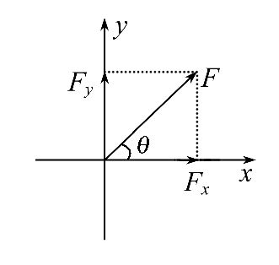
(3)应用：物体受到多个力作用F₁、F₂、F₃…,
求合力F时,可把各力沿相互垂直的x轴、y轴分解。
x轴上的合力：

Slide 42
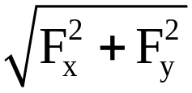
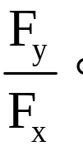
F_{x}=F_{x1}+F_{x2}+F_{x3}+…
y轴上的合力：
F_{y}= F_{y1}+F_{y2}+F_{y3}+…
合力大小：F=
合力方向：与x轴夹角为θ,
则tanθ=

Slide 43
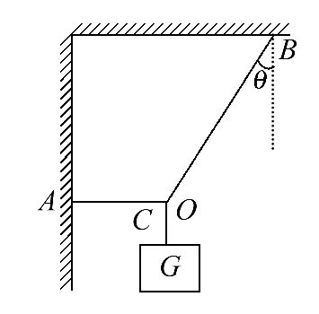
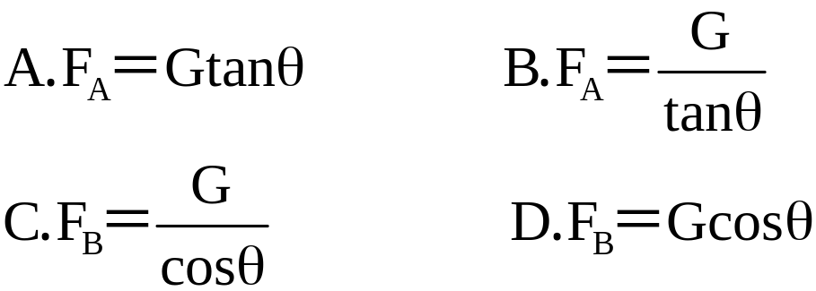
【典例】(多选)如图所示,用轻绳OA、OB和OC将重为G的重物悬挂在水平天花板和竖直墙壁之间处于静止状态,AO绳水平,OB绳与竖直方向的夹角为θ。则AO绳的拉力F_{A}、OB绳的拉力F_{B}的大小与G之间的关系为( )

Slide 44
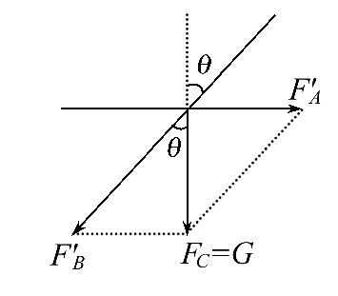
【解题探究】
(1)根据效果分解,分析结点O和OC绳上拉力的作用效果,试画出该力的分解示意图。
提示：OC绳上拉力产生了两个效果,一是
沿AO向右的拉紧AO的分力F′_{A},二是沿BO
斜向左下的拉紧BO绳的分力F′_{B},分解示
意图如图所示。

Slide 45
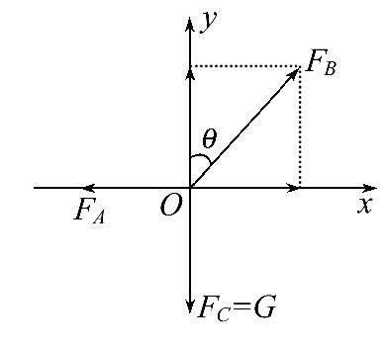
(2)正交分解,请分析结点O受到的力,根据受力特点应正交分解哪一个力更方便,请画出受力分析图。
提示：结点O受力如图所示,考虑到重物的重力与OA垂直,正交分解OB的拉力更为方便,其分解如图所示。

Slide 46


【解析】选A、C。方法一：按力的实际作用效果分解
绳子OC的拉力F_{C},F_{C}等于重物重力G。将F_{C}沿AO和BO方
向分解,两个分力分别为F_{A}′、F_{B}′,如图甲所示,可
得： =tanθ, =cosθ,
又F_{A}′=F_{A},F_{B}′=F_{B},

Slide 47
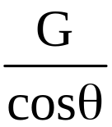
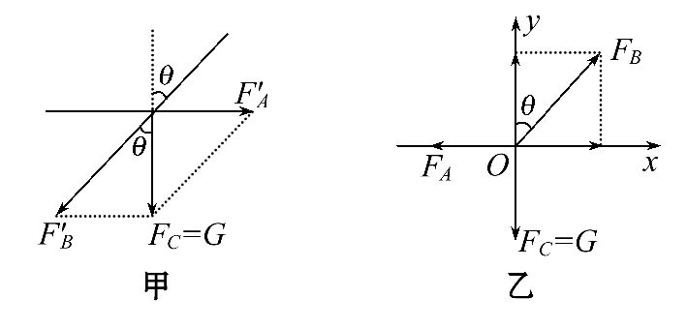
所以F_{A}=Gtanθ,F_{B}= ,故A、C正确。

Slide 48
方法二：正交分解法
结点O受到三个力F_{A}、F_{B}、F_{C}作用,如图乙所示。由水平方向和竖直方向列方程得：
F_{B}cosθ=F_{C}=G,F_{B}sinθ=F_{A},
可解得F_{A}=Gtanθ,F_{B}= 。故A、C正确。

Slide 49
【过关题组】
1.(2016·苏州模拟)风洞是进行空气动力学实验的一种重要设备。一次检验飞机性能的风洞实验示意图如图所示,AB代表飞机模型的截面,OL是拉住飞机模型的绳。已知飞机模型重为G,当飞机模型静止在空中时,绳恰好水平,此时飞机模型截面与水平面的夹角为θ,则作用于飞机模型上的风力大小为( )

Slide 50
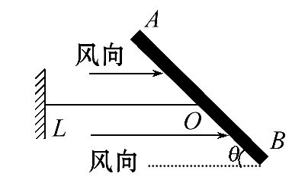
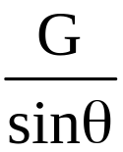
A. B.Gcosθ C. D.Gsinθ

Slide 51
【解析】选A。作用于飞机模型上的风力F的方向垂直
于AB向上,由平衡条件可知,风力F在竖直方向的分力
与飞机模型的重力G平衡,即Fcosθ=G,解得：F= ,
A正确。

Slide 52
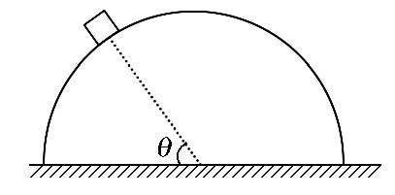
2.如图所示,质量为m的小物块静止地放在半径为R的半球体上,小物块与半球体间的动摩擦因数为μ,小物块与球心连线与水平地面的夹角为θ,则下列说法中正确的是( )

Slide 53
A.小物块所受摩擦力大小为μmgsinθ
B.小物块对半球体的压力大小为mgcosθ
C.小物块所受摩擦力大小为mgsinθ
D.小物块所受摩擦力大小为mgcosθ

Slide 54
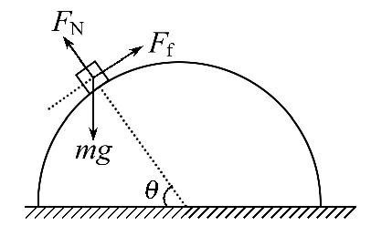
【解析】选D。分析小物块受力如图所示,因小物块静止在半球体上,所以有F_{N}=mgsinθ,F_{f}=mgcosθ,故选项D正确,选项B、C错误;因小物块受静摩擦力作用,其大小不能用F_{f}=μF_{N}=μmgsinθ来计算,故选项A错误。

Slide 55
3.(2016·南昌模拟)某压榨机的结构示意图如图所
示,其中B为固定铰链,若在A铰链处作用一垂直于墙
壁的力F,则由于力F的作用,滑块C压紧物体D,设C与
墙壁光滑接触,杆的重力及滑块C的重力不计,图中
a=0.5m,b=0.05m,则物体D所受压力的大小与力F的比
值为( )

Slide 56
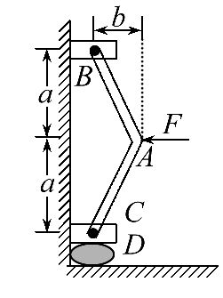
A.4 B.5 C.10 D.1

Slide 57
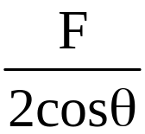

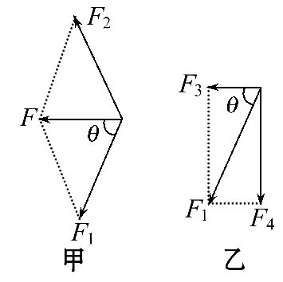
【解析】选B。按力F的作用效果沿AC、AB杆方向分
解为图甲所示的F₁、F₂,则F₁=F₂= ,由几何知识得
tanθ= =10,再按F₁的作用效果将F₁沿水平向左和竖
直向下分解为图乙所示的F₃、F₄,所以F₄=F₁sinθ,联立
得F₄=5F,即物体D所受压力大小与F的比值为5,B正确。

Slide 58
【回顾空间】
1.请写出以上各题力的分解方法：
题号 | 1 | 2 | 3
方法 | _________ | _________ | _________
正交分解
正交分解
效果分解
2.按力的效果分解时,某力的两个分力的方向在物体
所受另两个力的_____________。
反向延长线上

Slide 59
【加固训练】
1.(2016·南京模拟)减速带是交叉路口常见的一种交通设施,车辆驶过减速带时要减速,以保障行人的安全。当汽车前轮刚爬上减速带时,减速带对车轮的弹力为F,图中弹力F画法正确且分解合理的是( )

Slide 60
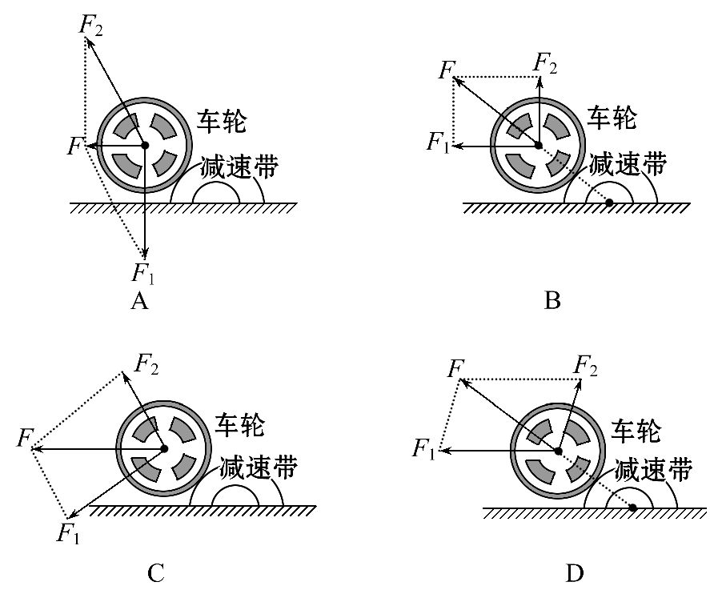

Slide 61
【解析】选B。减速带对车轮的弹力方向垂直车轮和减速带的接触面,指向受力物体,故A、C错误;按照力的作用效果分解,将F可以分解为水平方向和竖直方向,水平方向的分力产生的效果减慢汽车的速度,竖直方向上分力产生向上运动的作用效果,故B正确,D错误。

Slide 62
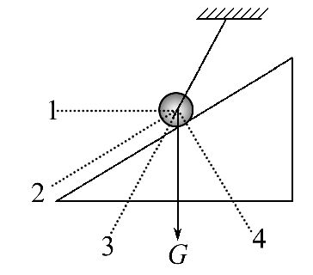
2.(2016·肇庆模拟)如图所示,被轻绳系住静止在光滑斜面上的小球。若按力的实际作用效果来分解小球受到的重力G,则G的两个分力的方向分别是图中的( )
A.1和4
B.3和4
C.2和4
D.3和2

Slide 63
【解析】选B。小球的重力产生两个效果,一是使绳子拉伸,二是使斜面受压,故应按这两个方向分解,分别是3和4,故B正确,A、C、D错误。

Slide 64


